Slide 1
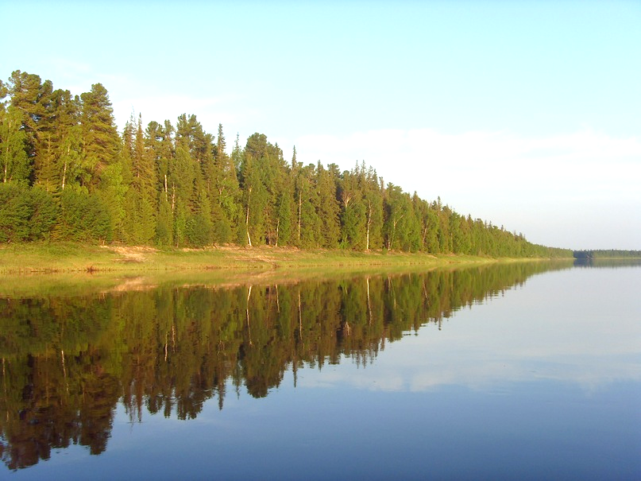
Бюджет сельского поселения Хулимсунт на 2024 год

Slide 2
РАСХОДЫ, тыс.руб.
ДЕФИЦИТ, тыс.руб.
ДОХОДЫ, тыс.руб.
0,0
53 418,2
53 418,2

Slide 3
Доходы

Slide 4
Налоговые доходы
Тыс.руб.

Slide 5
Безвозмездные доходы
Тыс.руб.

Slide 6
Расходы

Slide 7
Наименование муниципальной программы | 2024 год (тыс.руб.) | 2025 год (тыс.руб.) | 2026 год (тыс.руб.)
Муниципальная программа «Совершенствование муниципального управления в сельском поселении Хулимсунт» | 36 055,3 | 33 239,2 | 32 902,6
Муниципальная программа «Управление муниципальным имуществом в сельском поселении Хулимсунт» | 468,3 | 776,0 | 0,0
Муниципальная программа «Обеспечение прав и законных интересов населения сельского поселения Хулимсунт в отдельных сферах жизнедеятельности» | 62,0 | 62,0 | 62,0
Муниципальная программа «Содействие занятости населения на территории сельского поселения Хулимсунт» | 3 912,1 | 2 669,9 | 2 971,3
Муниципальная программа «Развитие транспортной системы сельского поселения Хулимсунт» | 11 625,1 | 4 626,5 | 4 715,5
Муниципальная программа «Информационное общество сельского поселения Хулимсунт» | 420,0 | 420,0 | 0,0
Непрограммные расходы | 875,2 | 1 973,8 | 3 088,1
Итого: | 53 418,2 | 43 767,4 | 43 739,5

Slide 8
Благодарим за внимание!

